Slide 2
KHỞI ĐỘNG

Slide 3
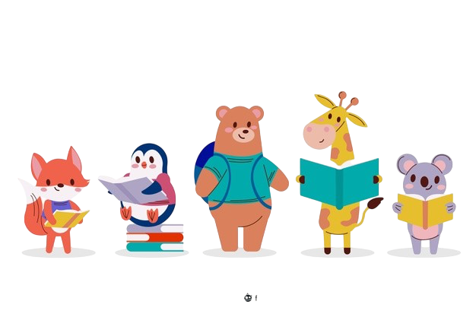
Nêu lợi ích của những ngọn hải đăng?

Slide 4
Những ngọn hải đăng được thắp sáng bằng nguồn năng lượng nào?

Slide 5
Kể với các bạn về món đồ chơi em thích nhất.

Slide 6
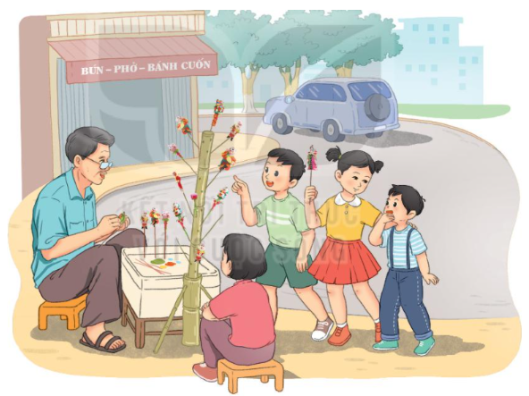

Slide 7
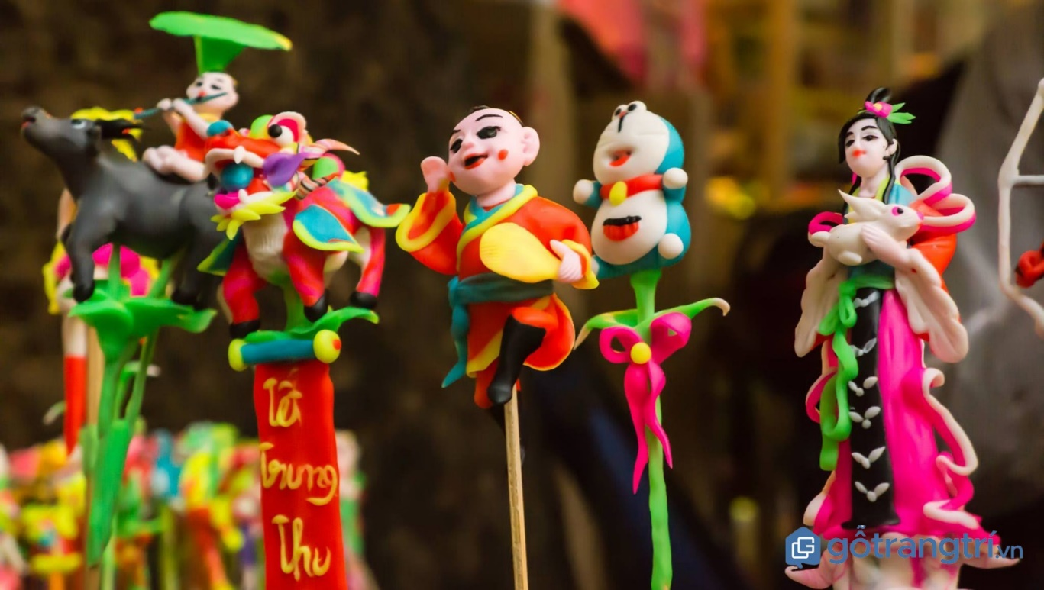
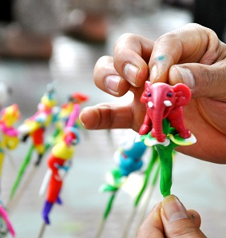
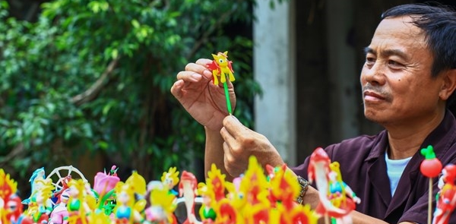

Slide 8
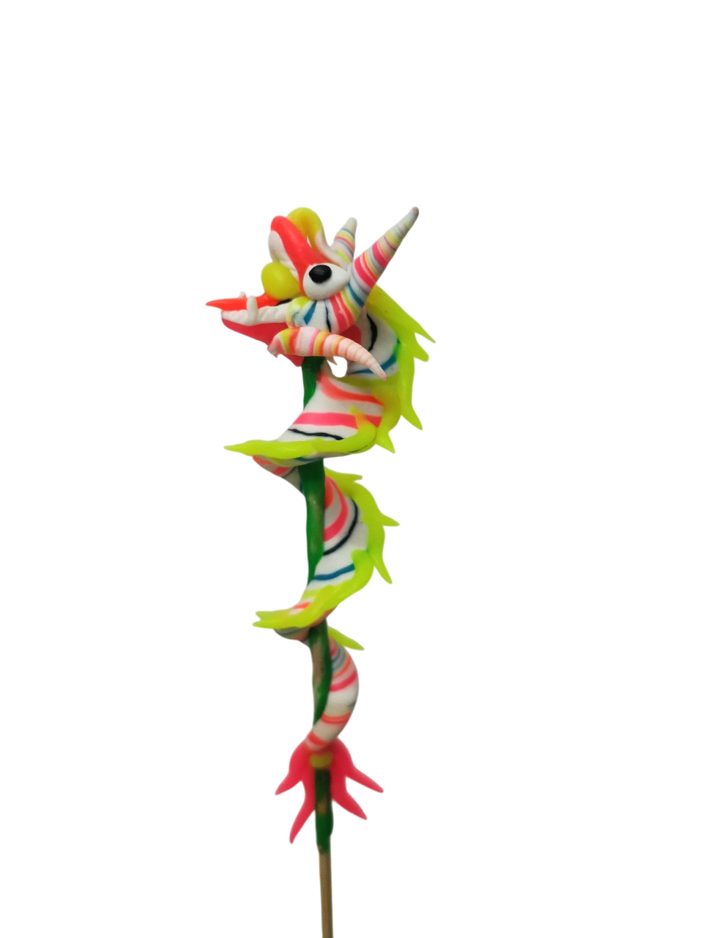
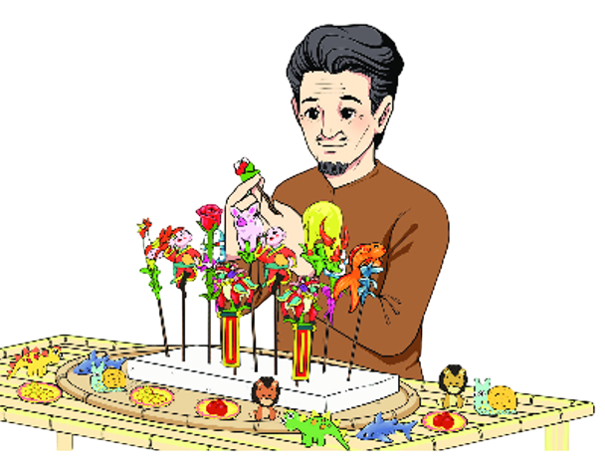
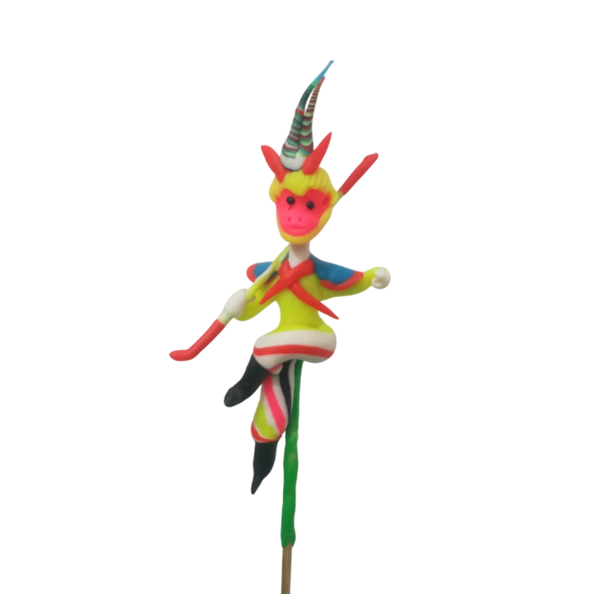
Bài 31: Người làm đồ chơi

Slide 9
ĐỌC VĂN BẢN

Slide 10
Người làm đồ chơi
Bác Nhân, hàng xóm nhà tôi, là một người làm đồ chơi bằng bột màu. Ở ngoài phố, cái sào nứa cắm đồ chơi của bác dựng chỗ nào là chỗ ấy, các bạn nhỏ xúm lại. Từ những ngón tay đen sạm và thô nháp của bác Nhân hiện ra những con rồng đang múa, những con vịt ngây thơ, chậm chạp, những con gà tinh nhanh, chăm chỉ,… Bác Nhân rất vui với công việc của mình.
Mấy năm gần đây, những đồ chơi của bác không được đắt hàng như trước. Ở cổng công viên, có thêm mấy hàng đồ chơi bằng nhựa.
Một hôm, bác Nhân bảo:
- Bác sắp về quê đây, về quê làm ruộng.
Tôi suýt khóc:
- Đừng, bác đừng về. Bác ở đây làm đồ chơi bán cho chúng cháu.
- Nhưng độ này chả mấy ai mua đồ chơi của bác nữa. Còn một ít bột
và màu, bác sẽ nặn và bán nốt trong ngày mai.

Slide 11
Đêm ấy, tôi đập con lợn đất, được một ít tiền. Sáng hôm sau, tôi chia nhỏ món tiền, nhờ mấy bạn trong lớp mua giúp đồ chơi của bác.
Chiều ấy, tôi thấy bác rất vui. Bác kể: “Hôm nay, bác bán hết hàng. Thì ra, vẫn còn nhiều bạn nhỏ thích đồ chơi của bác. Về quê, bác cũng sẽ nặn đồ chơi để bán. Nghe nói trẻ ở nông thôn còn thích thứ này hơn trẻ thành phố”
(Rút gọn từ truyện ngắn cùng tên của Xuân Quỳnh)

Slide 12
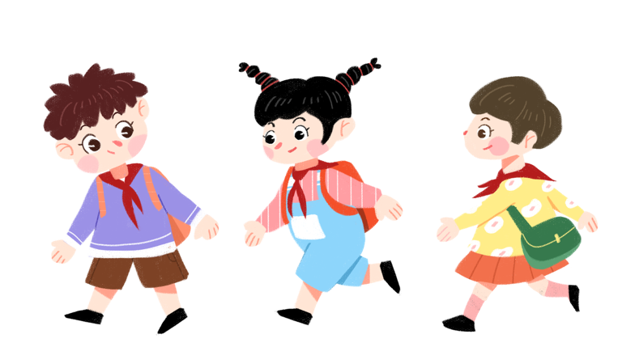
Chia đoạn
Đoạn 1: Từ đầu đến công việc của mình.
Đoạn 2: Tiếp theo đến bán nốt trong ngày mai.
Đoạn 3: Phần còn lại

Slide 13
Luyện đọc nối tiếp đoạn
Người làm đồ chơi
Bác Nhân, hàng xóm nhà tôi, là một người làm đồ chơi bằng bột màu. Ở ngoài phố, cái sào nứa cắm đồ chơi của bác dựng chỗ nào là chỗ ấy, các bạn nhỏ xúm lại. Từ những ngón tay đen sạm và thô nháp của bác Nhân hiện ra những con rồng đang múa, những con vịt ngây thơ, chậm chạp, những con gà tinh nhanh, chăm chỉ,… Bác Nhân rất vui với công việc của mình.
1

Slide 14
Luyện đọc nối tiếp đoạn
Mấy năm gần đây, những đồ chơi của bác không được đắt hàng như trước. Ở cổng công viên, có thêm mấy hàng đồ chơi bằng nhựa.
Một hôm, bác Nhân bảo:
- Bác sắp về quê đây, về quê làm ruộng.
Tôi suýt khóc:
- Đừng, bác đừng về. Bác ở đây làm đồ chơi bán cho chúng cháu.
- Nhưng độ này chả mấy ai mua đồ chơi của bác nữa. Còn một ít bột và màu, bác sẽ nặn và bán nốt trong ngày mai.
2

Slide 15
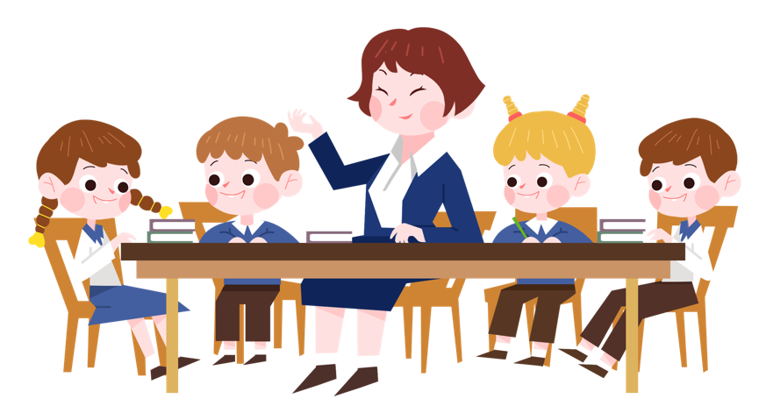
Luyện đọc nối tiếp đoạn
Đêm ấy, tôi đập con lợn đất, được một ít tiền. Sáng hôm sau, tôi chia nhỏ món tiền, nhờ mấy bạn trong lớp mua giúp đồ chơi của bác.
Chiều ấy, tôi thấy bác rất vui. Bác kể: “Hôm nay, bác bán hết hàng. Thì ra, vẫn còn nhiều bạn nhỏ thích đồ chơi của bác. Về quê, bác cũng sẽ nặn đồ chơi để bán. Nghe nói trẻ ở nông thôn còn thích thứ này hơn trẻ thành phố”
(Rút gọn từ truyện ngắn cùng tên của Xuân Quỳnh)
3

Slide 16
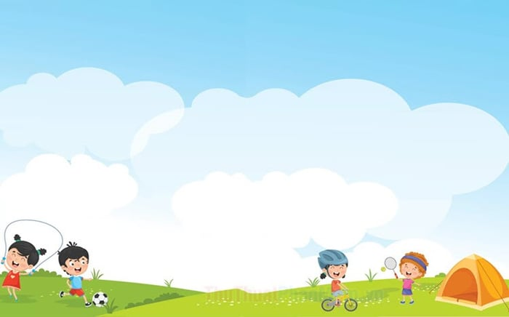
Luyện đọc từ khó

Slide 17
Luyện đọc từ khó
Sào nứa
Xúm lại

Slide 18
Luyện đọc câu dài
Ở ngoài phố,/ cái sào nứa cắm đồ chơi của bác/ dựng chỗ nào/ là chỗ ấy,/ các bạn nhỏ xúm lại//.

Slide 19
Giải nghĩa từ khó
Sào nứa: Sào làm bằng nứa (nứa là cùng họ với tre)

Slide 20
Giải nghĩa từ khó
Tinh nhanh: chỉ sự thông minh và nhanh nhẹn

Slide 21
Luyện đọc đoạn theo nhóm đôi
Người làm đồ chơi
Bác Nhân, hàng xóm nhà tôi, là một người làm đồ chơi bằng bột màu. Ở ngoài phố, cái sào nứa cắm đồ chơi của bác dựng chỗ nào là chỗ ấy, các bạn nhỏ xúm lại. Từ những ngón tay đen sạm và thô nháp của bác Nhân hiện ra những con rồng đang múa, những con vịt ngây thơ, chậm chạp, những con gà tinh nhanh, chăm chỉ,… Bác Nhân rất vui với công việc của mình.
Mấy năm gần đây, những đồ chơi của bác không được đắt hàng như trước. Ở cổng công viên, có thêm mấy hàng đồ chơi bằng nhựa.
Một hôm, bác Nhân bảo:
- Bác sắp về quê đây, về quê làm ruộng.
Tôi suýt khóc:
- Đừng, bác đừng về. Bác ở đây làm đồ chơi bán cho chúng cháu.
- Nhưng độ này chả mấy ai mua đồ chơi của bác nữa. Còn một ít bột và màu, bác sẽ nặn và bán nốt trong ngày mai.
Đêm ấy, tôi đập con lợn đất, được một ít tiền. Sáng hôm sau, tôi chia nhỏ món tiền, nhờ mấy bạn trong lớp mua giúp đồ chơi của bác.
Chiều ấy, tôi thấy bác rất vui. Bác kể: “Hôm nay, bác bán hết hàng. Thì ra, vẫn còn nhiều bạn nhỏ thích đồ chơi của bác. Về quê, bác cũng sẽ nặn đồ chơi để bán. Nghe nói trẻ ở nông thôn còn thích thứ này hơn trẻ thành phố”
(Rút gọn từ truyện ngắn cùng tên của Xuân Quỳnh)

Slide 22
Thi đọc giữa các nhóm
Người làm đồ chơi
Bác Nhân, hàng xóm nhà tôi, là một người làm đồ chơi bằng bột màu. Ở ngoài phố, cái sào nứa cắm đồ chơi của bác dựng chỗ nào là chỗ ấy, các bạn nhỏ xúm lại. Từ những ngón tay đen sạm và thô nháp của bác Nhân hiện ra những con rồng đang múa, những con vịt ngây thơ, chậm chạp, những con gà tinh nhanh, chăm chỉ,… Bác Nhân rất vui với công việc của mình.
Mấy năm gần đây, những đồ chơi của bác không được đắt hàng như trước. Ở cổng công viên, có thêm mấy hàng đồ chơi bằng nhựa.
Một hôm, bác Nhân bảo:
- Bác sắp về quê đây, về quê làm ruộng.
Tôi suýt khóc:
- Đừng, bác đừng về. Bác ở đây làm đồ chơi bán cho chúng cháu.
- Nhưng độ này chả mấy ai mua đồ chơi của bác nữa. Còn một ít bột và màu, bác sẽ nặn và bán nốt trong ngày mai.
Đêm ấy, tôi đập con lợn đất, được một ít tiền. Sáng hôm sau, tôi chia nhỏ món tiền, nhờ mấy bạn trong lớp mua giúp đồ chơi của bác.
Chiều ấy, tôi thấy bác rất vui. Bác kể: “Hôm nay, bác bán hết hàng. Thì ra, vẫn còn nhiều bạn nhỏ thích đồ chơi của bác. Về quê, bác cũng sẽ nặn đồ chơi để bán. Nghe nói trẻ ở nông thôn còn thích thứ này hơn trẻ thành phố”
(Rút gọn từ truyện ngắn cùng tên của Xuân Quỳnh)

Slide 23
Đọc toàn bài
Người làm đồ chơi
Bác Nhân, hàng xóm nhà tôi, là một người làm đồ chơi bằng bột màu. Ở ngoài phố, cái sào nứa cắm đồ chơi của bác dựng chỗ nào là chỗ ấy, các bạn nhỏ xúm lại. Từ những ngón tay đen sạm và thô nháp của bác Nhân hiện ra những con rồng đang múa, những con vịt ngây thơ, chậm chạp, những con gà tinh nhanh, chăm chỉ,… Bác Nhân rất vui với công việc của mình.
Mấy năm gần đây, những đồ chơi của bác không được đắt hàng như trước. Ở cổng công viên, có thêm mấy hàng đồ chơi bằng nhựa.
Một hôm, bác Nhân bảo:
- Bác sắp về quê đây, về quê làm ruộng.
Tôi suýt khóc:
- Đừng, bác đừng về. Bác ở đây làm đồ chơi bán cho chúng cháu.
- Nhưng độ này chả mấy ai mua đồ chơi của bác nữa. Còn một ít bột và màu, bác sẽ nặn và bán nốt trong ngày mai.
Đêm ấy, tôi đập con lợn đất, được một ít tiền. Sáng hôm sau, tôi chia nhỏ món tiền, nhờ mấy bạn trong lớp mua giúp đồ chơi của bác.
Chiều ấy, tôi thấy bác rất vui. Bác kể: “Hôm nay, bác bán hết hàng. Thì ra, vẫn còn nhiều bạn nhỏ thích đồ chơi của bác. Về quê, bác cũng sẽ nặn đồ chơi để bán. Nghe nói trẻ ở nông thôn còn thích thứ này hơn trẻ thành phố”
(Rút gọn từ truyện ngắn cùng tên của Xuân Quỳnh)

Slide 24
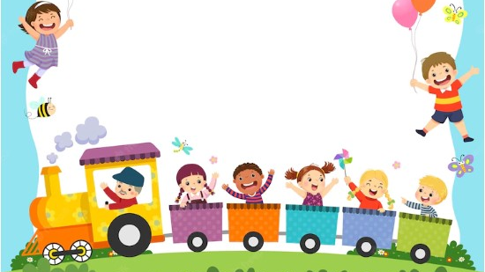
Trả Lời Câu Hỏi

Slide 25
Gợi ý: Em đọc kĩ đoạn đầu để trả lời câu hỏi.
Câu 1: Bác Nhân làm nghề gì?
Người làm đồ chơi
Bác Nhân, hàng xóm nhà tôi, là một người làm đồ chơi bằng bột màu. Ở ngoài phố, cái sào nứa cắm đồ chơi của bác dựng chỗ nào là chỗ ấy, các bạn nhỏ xúm lại. Từ những ngón tay đen sạm và thô nháp của bác Nhân hiện ra những con rồng đang múa, những con vịt ngây thơ, chậm chạp, những con gà tinh nhanh, chăm chỉ,… Bác Nhân rất vui với công việc của mình.
1

Slide 26
Câu 1: Bác Nhân làm nghề gì?
Bác Nhân làm đồ chơi bằng bột màu.

Slide 27
Câu 2: Chi tiết nào cho thấy trẻ con rất thích đồ chơi của bác Nhân?
Gợi ý: Em hãy xem tranh và trả lời câu hỏi.

Slide 28
Câu 2: Chi tiết nào cho thấy trẻ con rất thích đồ chơi của bác Nhân?
Ở ngoài phố, cái sào nứa cắm đồ chơi của bác dựng chỗ nào là chỗ ấy, các bạn nhỏ xúm lại.

Slide 29
Câu 3: Vì sao bác Nhân muốn chuyển về quê?
a. Vì bác phải về quê làm ruộng
b. Vì trẻ con ít mua đồ chơi của bác
c. Vì bác không muốn làm đồ chơi nữa
Làm việc nhóm
đọc kĩ đoạn văn thứ hai và ghi kết quả vào bảng con.
Mấy năm gần đây, những đồ chơi của bác không được đắt hàng như trước. Ở cổng công viên, có thêm mấy hàng đồ chơi bằng nhựa.
Một hôm, bác Nhân bảo:
- Bác sắp về quê đây, về quê làm ruộng.
Tôi suýt khóc:
- Đừng, bác đừng về. Bác ở đây làm đồ chơi bán cho chúng cháu.
- Nhưng độ này chả mấy ai mua đồ chơi của bác nữa. Còn một ít bột và màu, bác sẽ nặn và bán nốt trong ngày mai.
2

Slide 30
Câu 3: Vì sao bác Nhân muốn chuyển về quê?
a. Vì bác phải về quê làm ruộng
b. Vì trẻ con ít mua đồ chơi của bác
c. Vì bác không muốn làm đồ chơi nữa

Slide 31
Câu 4: Bạn nhỏ đã bí mật làm điều gì trước buổi bán hàng cuối cùng của bác Nhân?
Gợi ý: Em đọc đoạn cuối để trả lời câu hỏi.
Đêm ấy, tôi đập con lợn đất, được một ít tiền. Sáng hôm sau, tôi chia nhỏ món tiền, nhờ mấy bạn trong lớp mua giúp đồ chơi của bác.
Chiều ấy, tôi thấy bác rất vui. Bác kể: “Hôm nay, bác bán hết hàng. Thì ra, vẫn còn nhiều bạn nhỏ thích đồ chơi của bác. Về quê, bác cũng sẽ nặn đồ chơi để bán. Nghe nói trẻ ở nông thôn còn thích thứ này hơn trẻ thành phố”
(Rút gọn từ truyện ngắn cùng tên của Xuân Quỳnh)
3

Slide 32
Câu 4: Bạn nhỏ đã bí mật làm điều gì trước buổi bán hàng cuối cùng của bác Nhân?
Bạn nhỏ đã đập con lợn đất, lấy số tiền đó chia nhỏ ra và nhờ mấy bạn trong lớp mua giúp đồ chơi của bác Nhân.

Slide 33
Câu 5: Theo em, bạn nhỏ là người thế nào?
Bạn nhỏ biết yêu thương mọi người. Bạn nhỏ biết quan tâm, chia sẻ với người khác.
Bài học hôm nay thuộc chủ đề cộng đồng gắn bó, chúng ta phải biết yêu thương, quan tâm chia sẻ khó khăn với mọi người nhé.

Slide 34
NỘI DUNG
Bài đọc kể về bạn nhỏ và bác Nhân. Bạn nhỏ tìm mọi cách để làm cho người mình yêu quý vui vẻ, hạnh phúc. Bác Nhân, người chuyên làm đồ chơi cho trẻ em là người yêu nghề, yêu các bạn nhỏ.

Slide 35
Luyện đọc lại

Slide 36
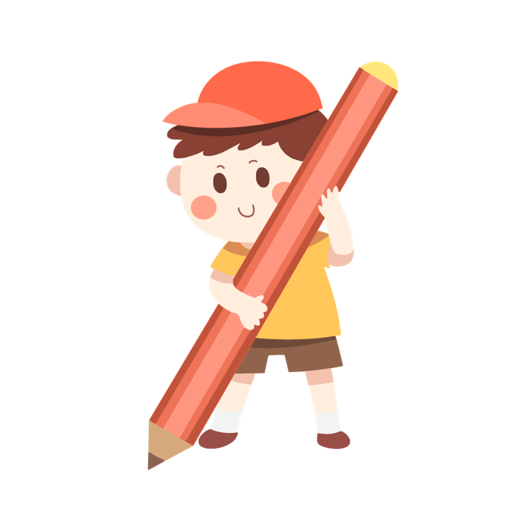
Người làm đồ chơi
Bác Nhân, hàng xóm nhà tôi, là một người làm đồ chơi bằng bột màu. Ở ngoài phố, cái sào nứa cắm đồ chơi của bác dựng chỗ nào là chỗ ấy, các bạn nhỏ xúm lại. Từ những ngón tay đen sạm và thô nháp của bác Nhân hiện ra những con rồng đang múa, những con vịt ngây thơ, chậm chạp, những con gà tinh nhanh, chăm chỉ,… Bác Nhân rất vui với công việc của mình.
Mấy năm gần đây, những đồ chơi của bác không được đắt hàng như trước. Ở cổng công viên, có thêm mấy hàng đồ chơi bằng nhựa.
Một hôm, bác Nhân bảo:
- Bác sắp về quê đây, về quê làm ruộng.
Tôi suýt khóc:
- Đừng, bác đừng về. Bác ở đây làm đồ chơi bán cho chúng cháu.
- Nhưng độ này chả mấy ai mua đồ chơi của bác nữa. Còn một ít bột và màu, bác sẽ nặn và bán nốt trong ngày mai.
Đêm ấy, tôi đập con lợn đất, được một ít tiền. Sáng hôm sau, tôi chia nhỏ món tiền, nhờ mấy bạn trong lớp mua giúp đồ chơi của bác.
Chiều ấy, tôi thấy bác rất vui. Bác kể: “Hôm nay, bác bán hết hàng. Thì ra, vẫn còn nhiều bạn nhỏ thích đồ chơi của bác. Về quê, bác cũng sẽ nặn đồ chơi để bán. Nghe nói trẻ ở nông thôn còn thích thứ này hơn trẻ thành phố”
(Rút gọn từ truyện ngắn cùng tên của Xuân Quỳnh)

Slide 37
Cảm ơn quý thầy cô cùng các em
đã chú ý lắng nghe

